Slide 1
函数计算的介绍与实践
演讲人 — 琉易

Slide 2
写在前面
函数计算可以理解为 FaaS（Function as a service），是一个和 Serverless 相关的概念。

Slide 3
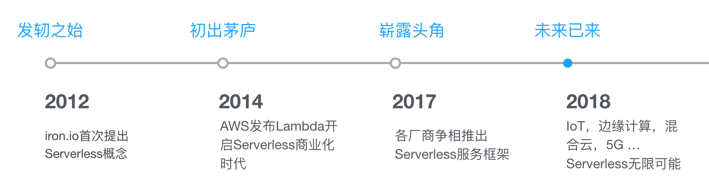
一、Serverless
无服务器架构

Slide 4
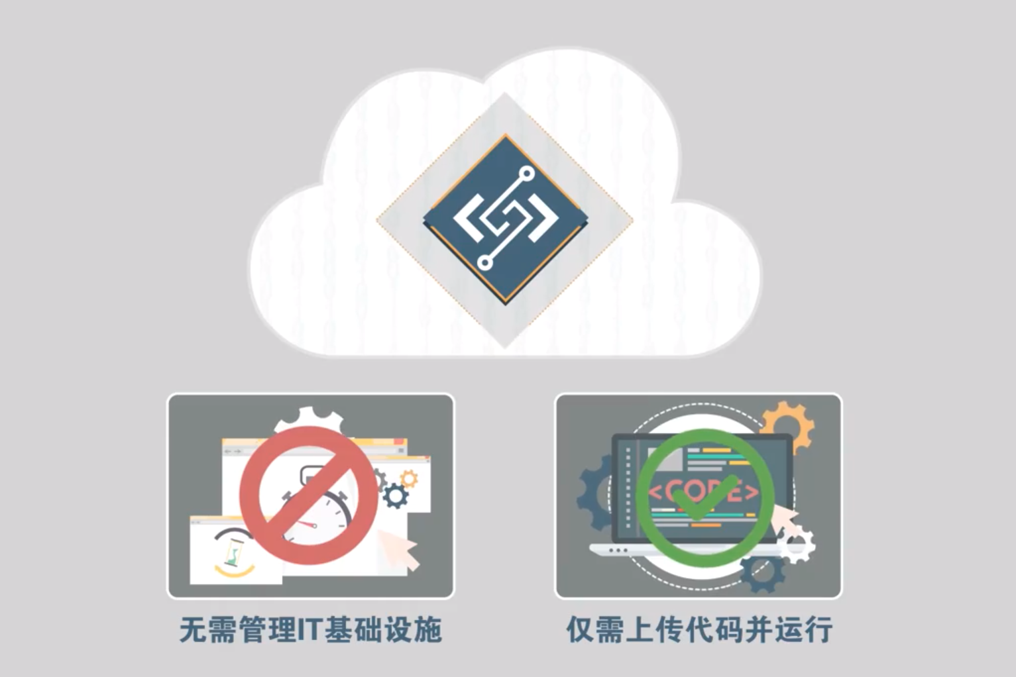
二、函数计算
无需管理服务器等基础设施，只需编写代码并上传，函数计算会以弹性、可靠的方式运行代码，并提供日志查询、性能监控和报警等功能。

Slide 5
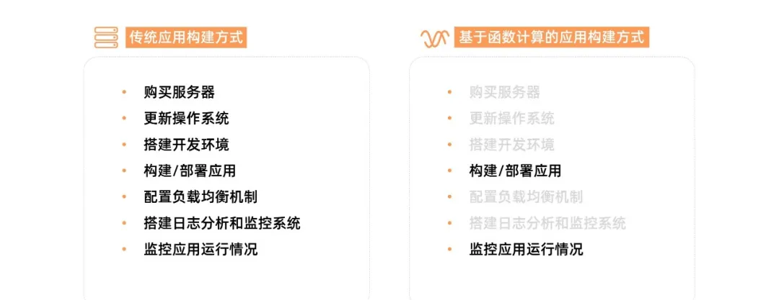
对比一个应用从开发到上线的过程

Slide 6
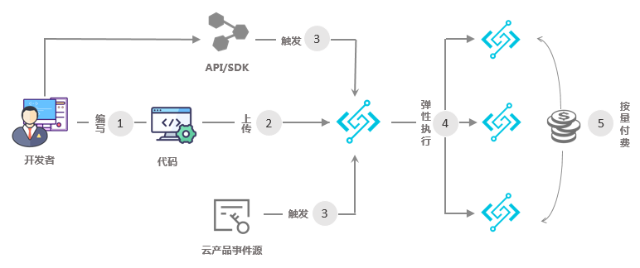
工作流程

Slide 7
特点
高效免运维
弹性执行
按量付费，低成本
事件驱动

Slide 8

三、实践
实 践 部 分

Slide 9
尝试场景
可以运行一些简单的 Web 服务、静态文件
可以设置一些定时任务、爬虫脚本等
可以进行一些视频、图片处理

